Slide 1
Sistema de Gestão de Candidaturas
Ariclene Neto Gaspar – 12956
Mário Albertino Da Costa - 12902

Slide 2
ÍNDICE
Introdução;
Objectivos;
Problemática;
Solução Desenvolvida;
Tecnologias e Ferramentas;
Diagramas do Sistema;
Apresentação do Projecto;
Conclusão.

Slide 3



INTRODUÇÃO
Estar imerso no mundo tecnológico pode trazer diversas oportunidades e melhorias em várias áreas. As tecnologias de informação desempenham um papel crucial em nossas vidas, trazendo uma série de benefícios e vantagens significativas.
Economia De Tempo
Facilidade no Acesso da Informação
Aumento de Produtividade

Slide 4
OBJECTIVO GERAL
OBJECTIVOS
Desenvolver um sistema que automatize o processo de candidatura para os candidatos e para as entidades empregadoras.
OBJECTIVOS ESPECÍFICOS
Planear o ciclo de funcionamento do projecto;
Definir as tecnologias a serem usadas;
Desenvolver o layout do sistema;
Automatizar o processo de candidatura;
Criar a estrutura da base de dados do sistema.

Slide 5


PROBLEMÁTICA

Slide 6



SOLUÇÃO DESENVOLVIDA
Considerando os desafios mencionados anteriormente, propõe-se a implementação de um sistema de gestão de candidaturas para solucioná-los. Tal sistema tornará o processo de seleção e candidatura mais eficiente e automatizado, permitindo que os candidatos possam concorrer às vagas disponíveis de forma totalmente digital.
Currículo Digital
Notificação e Feedback
Automatização de Processos

Slide 7

















TECNOLOGIAS E FERRAMENTAS

Slide 8
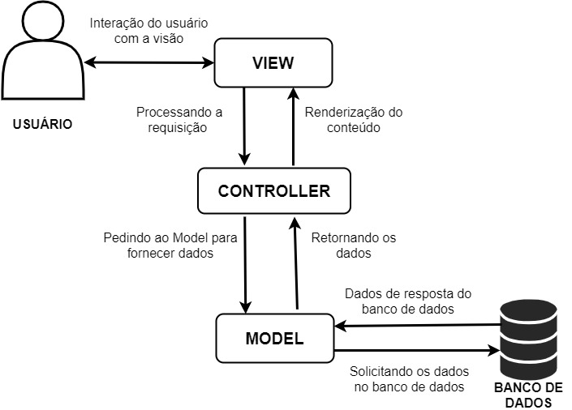
ARQUITETURA MVC

Slide 9
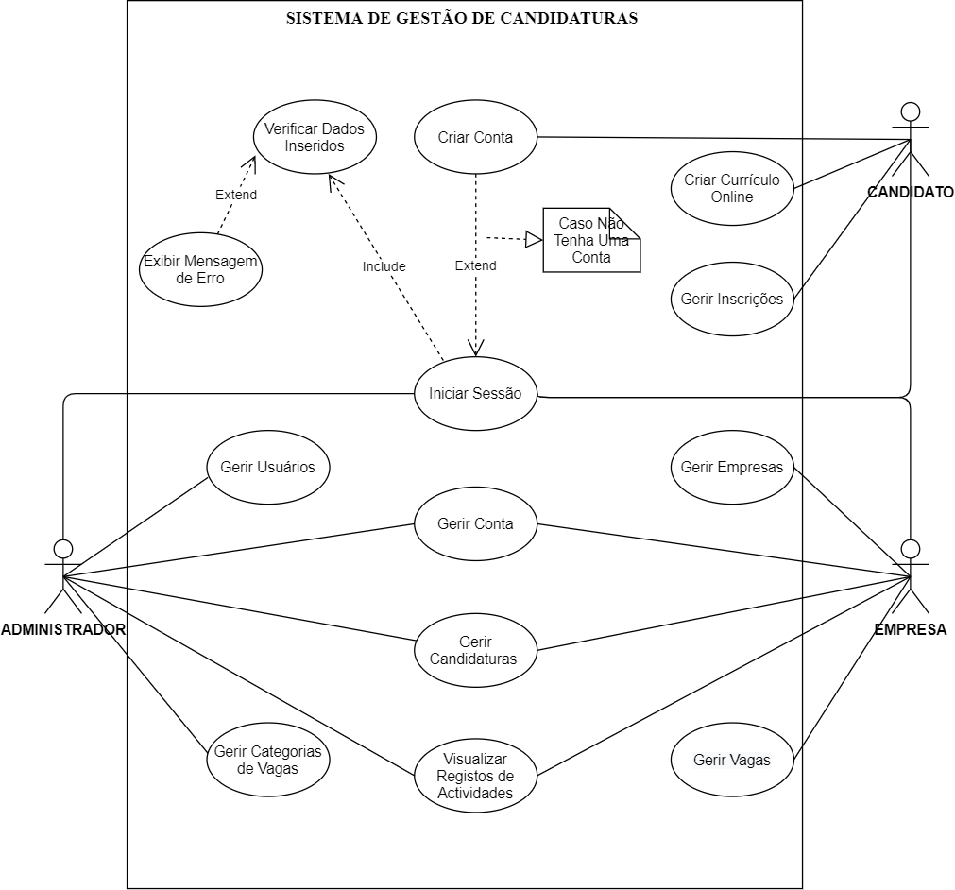
DIAGRAMA DE CASO DE USO

Slide 10
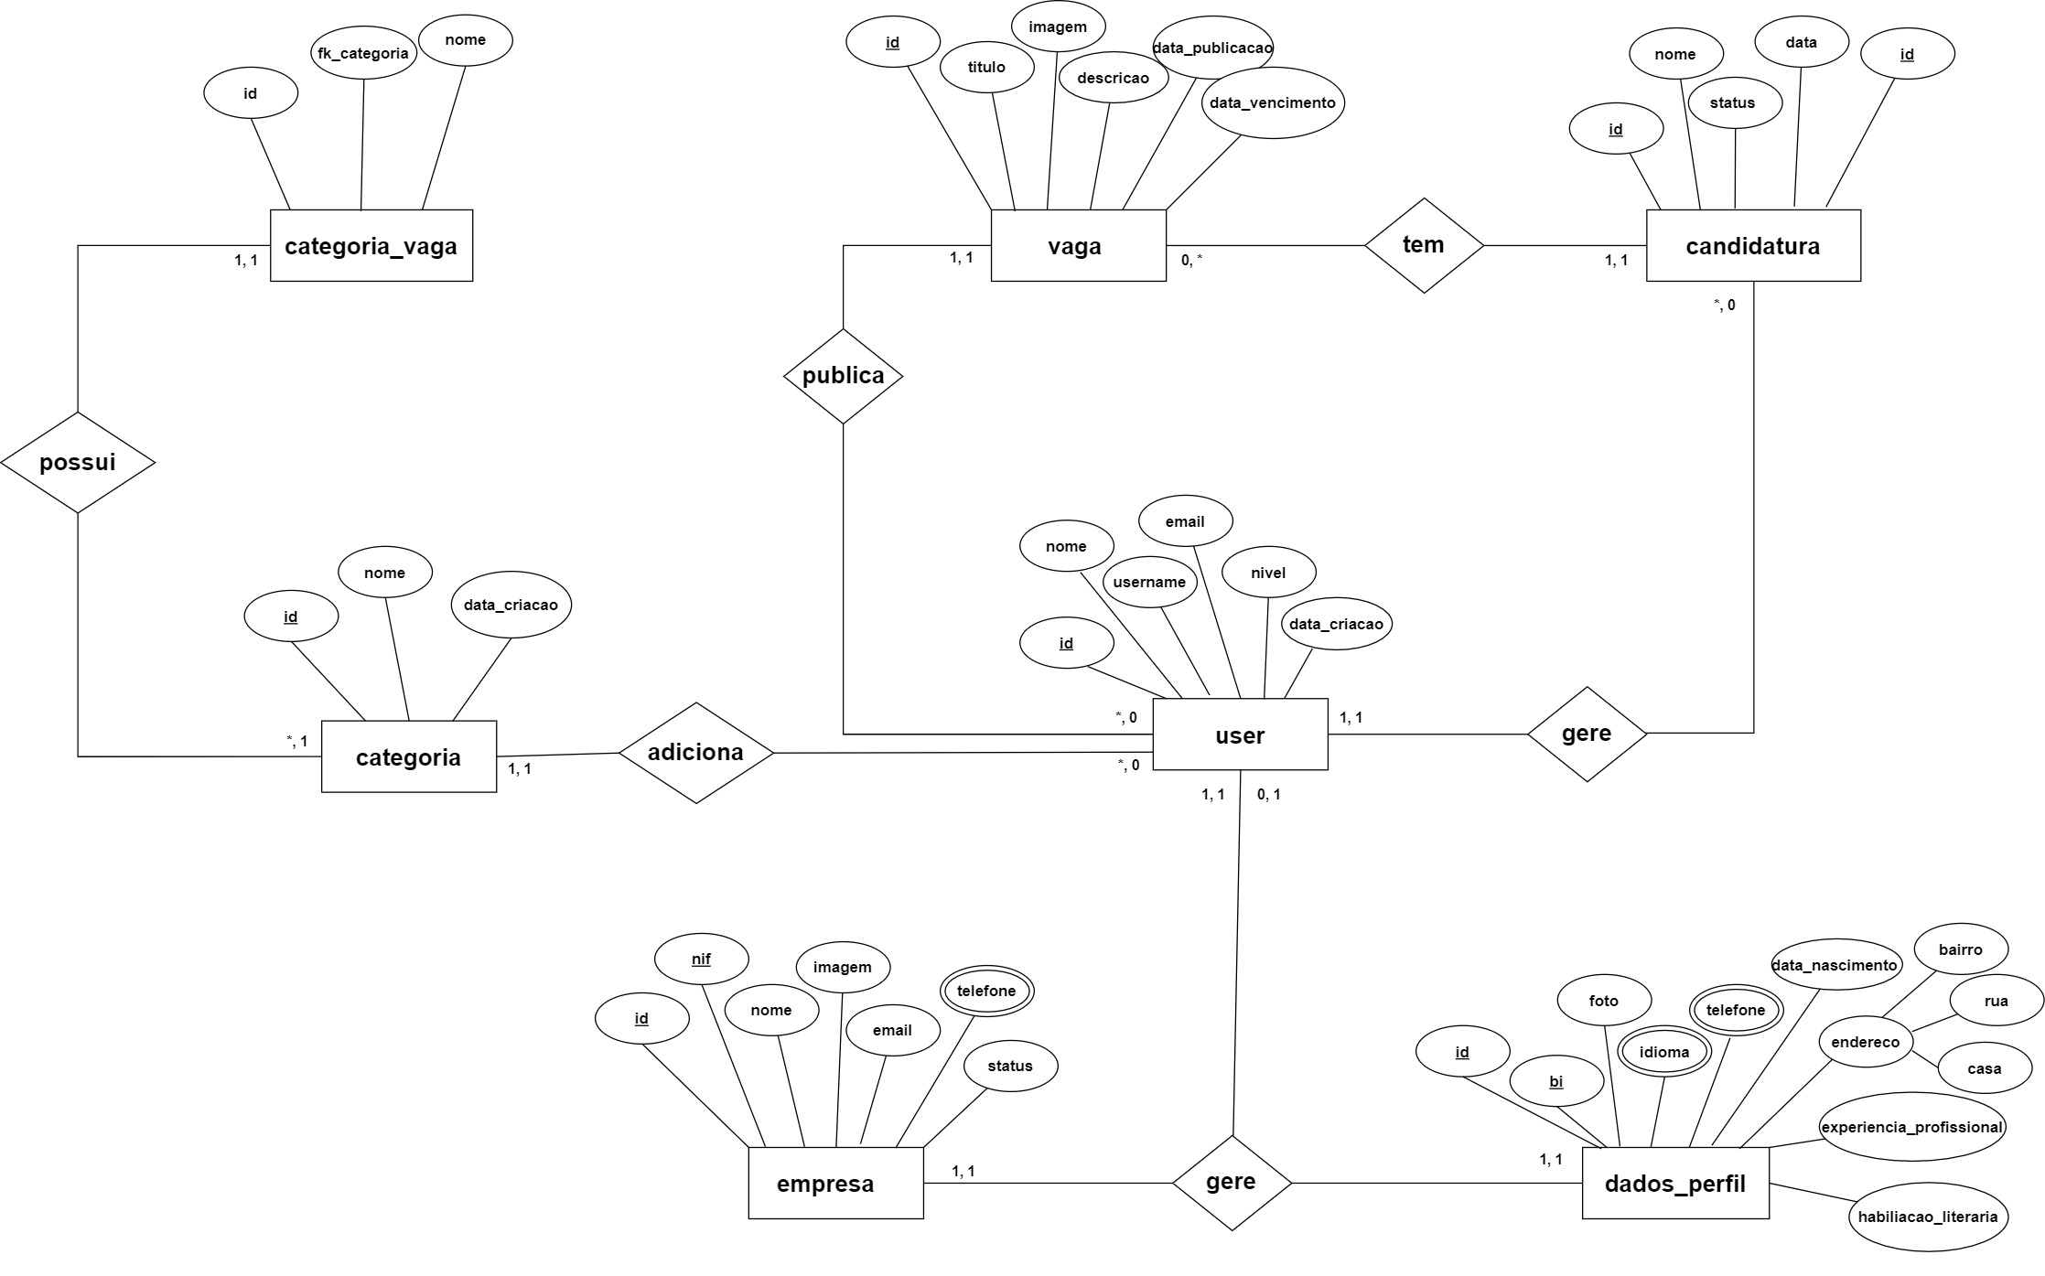
CAMADA DE NEGOCIO

Slide 11
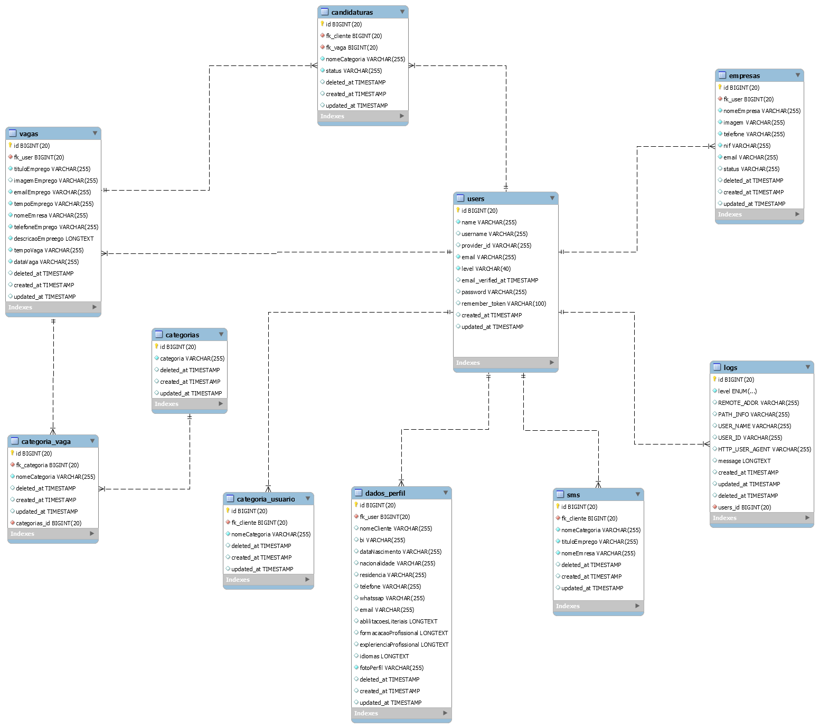
DIAGRAMA DE BASE DE DADOS

Slide 12
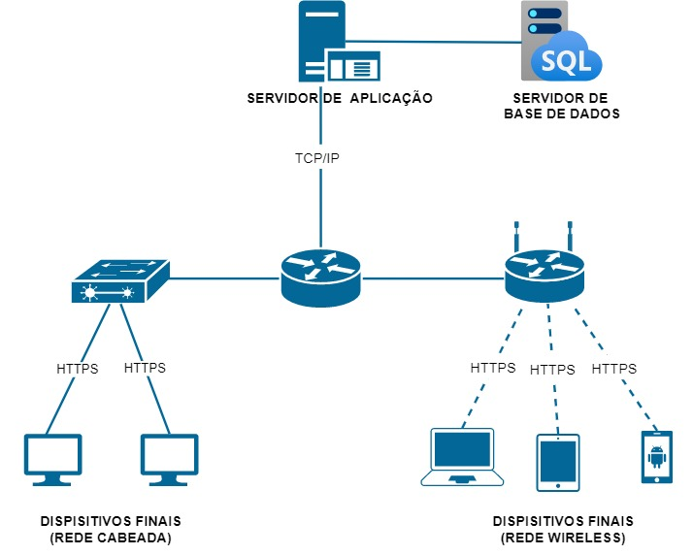
ARQUITETURA FÍSICA

Slide 13
APRESENTAÇÃO DE PROJECTO

